Slide 1



Vysoká škola technická a ekonomická
v Českých Budějovicích
Ústav podnikové strategie
Interní grantová soutěž 2021
Příprava výukových materiálů pro podporu blended learning, reg. č. 2UPS
Hlavní řešitel: Ing. Petra Pártlová, Ph.D.

Slide 2



Informace o projektu
Název projektu: Příprava výukových materiálů pro podporu blended learning
Identifikační číslo projektu: projekt UPS2
Realizace projektu: 1.6.2021-30.11.2021
Dílčí cíl projektu:
vytvoření inovativních prezentací/kvízových otázek pro vybrané studijní předměty pro využití během výuky vybraných předmětů vyučovaných AP ÚPS za účelem průběžného operativního poskytnutí zpětné vazby studentům i vyučujícím

Slide 3
Předměty, pro které byly vytvořeny kvízové otázky:
Regionalistika a regionální politika (Ing. Petra Pártlová, Ph.D.)
Řízení inovací (Ph.D., Ing. Radka Vaníčková)
Řízení změn (Ph.D., Ing. Tsolmon Jambal)
Řízení jakosti (Mgr. Yaroslava Kostiuk)
Leadership (Mgr. Michal Konečný)

Slide 4

Řízení změn
Okruh 1.
Pro vstup do kvízu klikněte na níže uvedený odkaz:
Úvod do řízení změn
Úvod do problematiky řízení změn, definice teoretických koncepcí, základních pojmů a principů řízení změn
řešitel: Ing. Tsolmon Jambal, Ph.D.

Slide 5
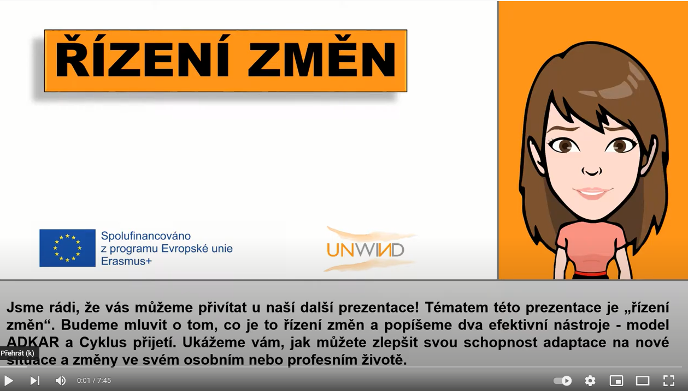
Video: Řízení změn
1. okruh
Řízení změn

Slide 6
Řízení změn
Okruh 2.
Pro vstup do kvízu klikněte na níže uvedený odkaz:
Modely řízení změn
Modely řízení změn, řízení plánovaných i neplánovaných změn a klasifikace změn
řešitel: Ing. Tsolmon Jambal, Ph.D.

Slide 7
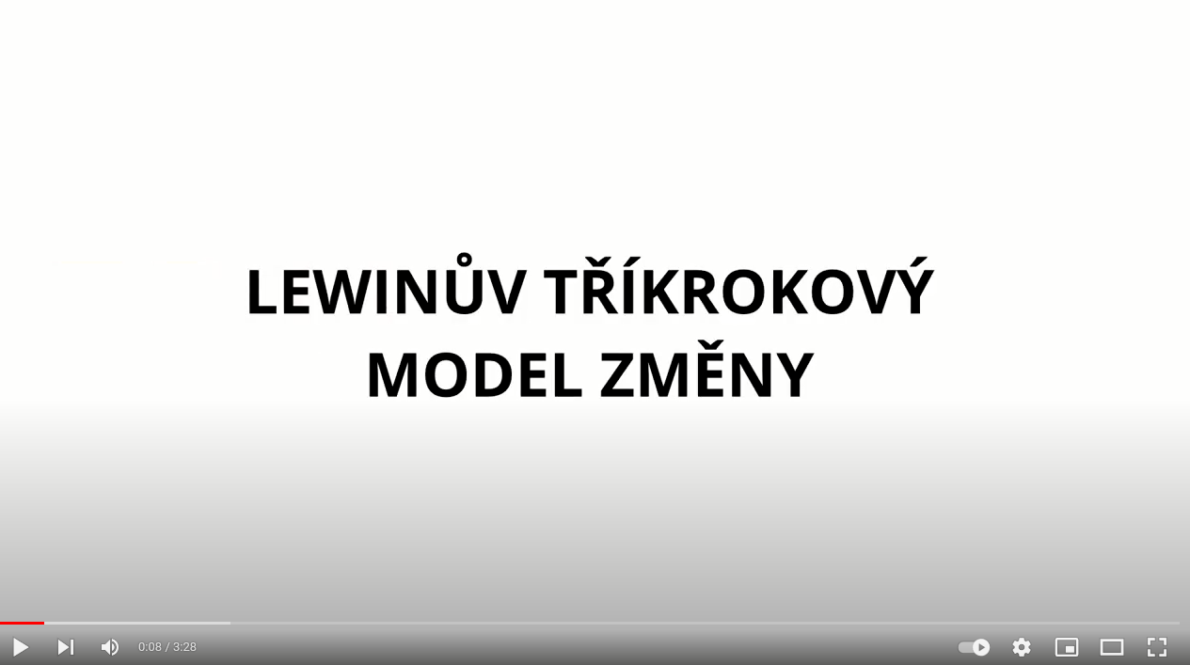
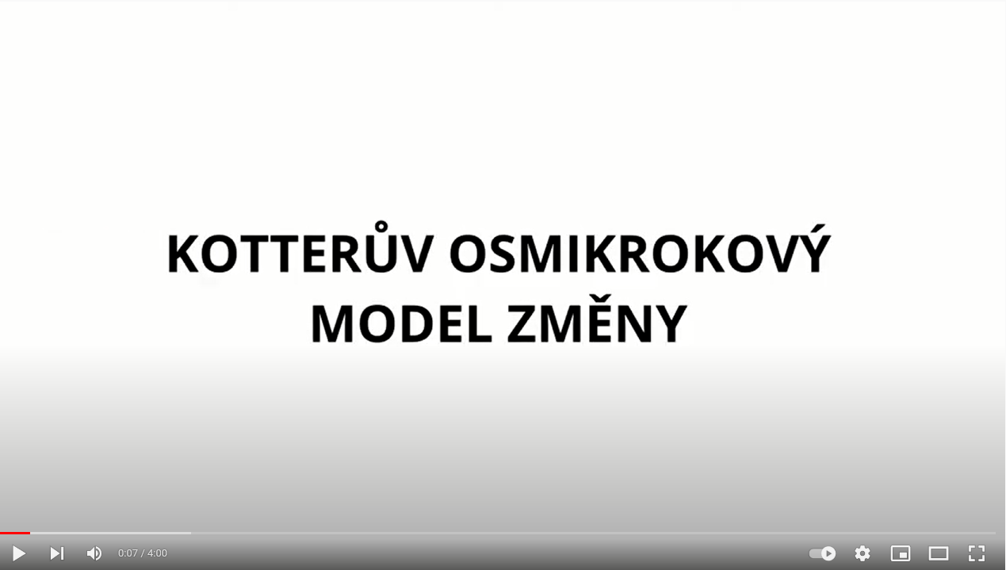
Video: Řízení změn
2. okruh
Lewinův model
Kotterův model

Slide 8
Řízení změn
Okruh 3.
Pro vstup do kvízu klikněte na níže uvedený odkaz:
    Krize a konflikt
Krize a konflikt jako zdroj změn, predikce změny, chápání a využívání krizí
řešitel: Ing. Tsolmon Jambal, Ph.D.

Slide 9

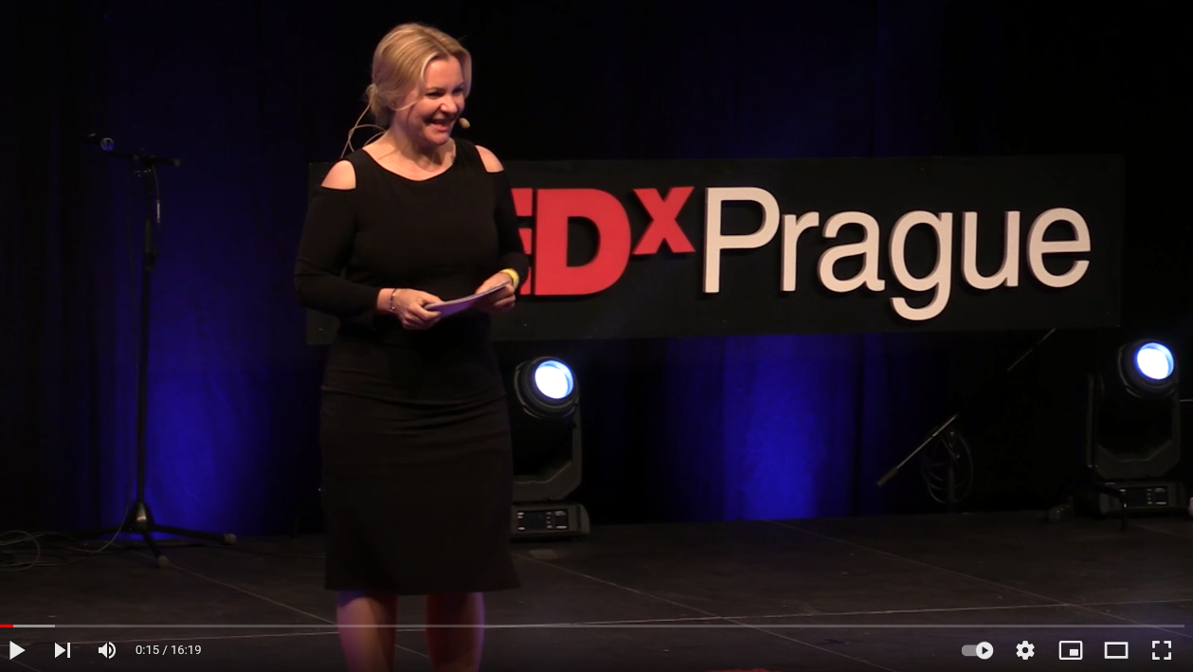
Video: Řízení změn
3. okruh
Řízení konfliktů
Řízení konfliktů, 2_video

Slide 10
Řízení změn
Okruh 4.
Pro vstup do kvízu klikněte na níže uvedený odkaz:
Úloha manažera v procesu změn
Úloha manažera v procesu změn, vliv firemní kultury na řízení změn, efektivní komunikace a adaptace na změnu
řešitel: Ing. Tsolmon Jambal, Ph.D.

Slide 11
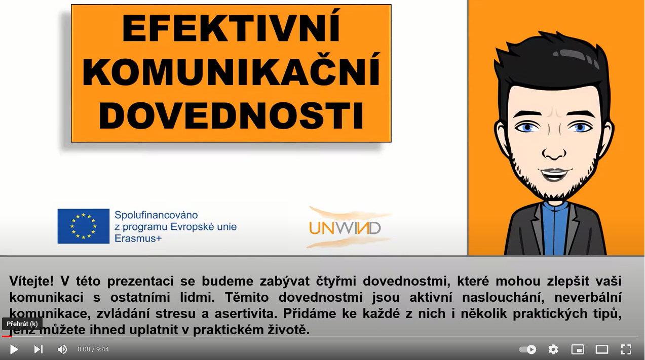
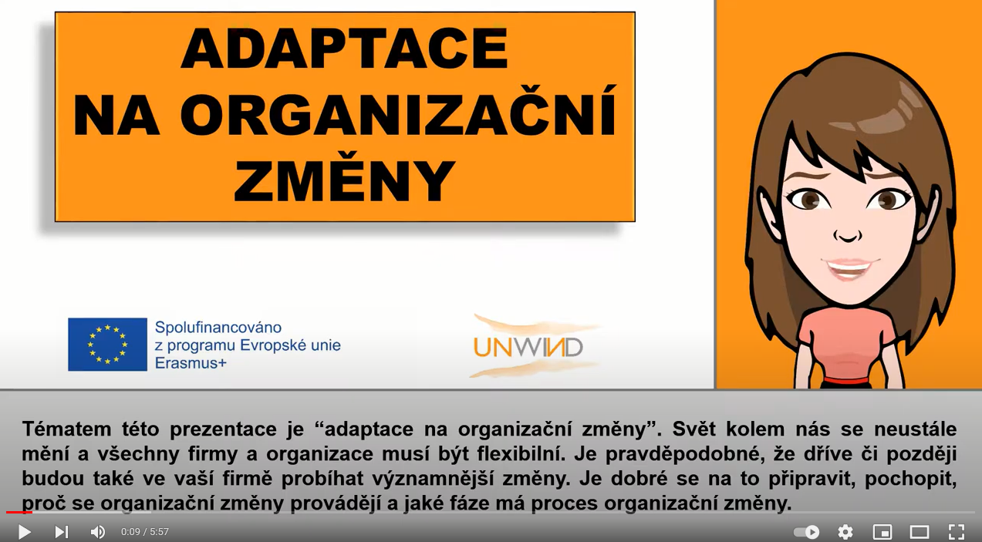
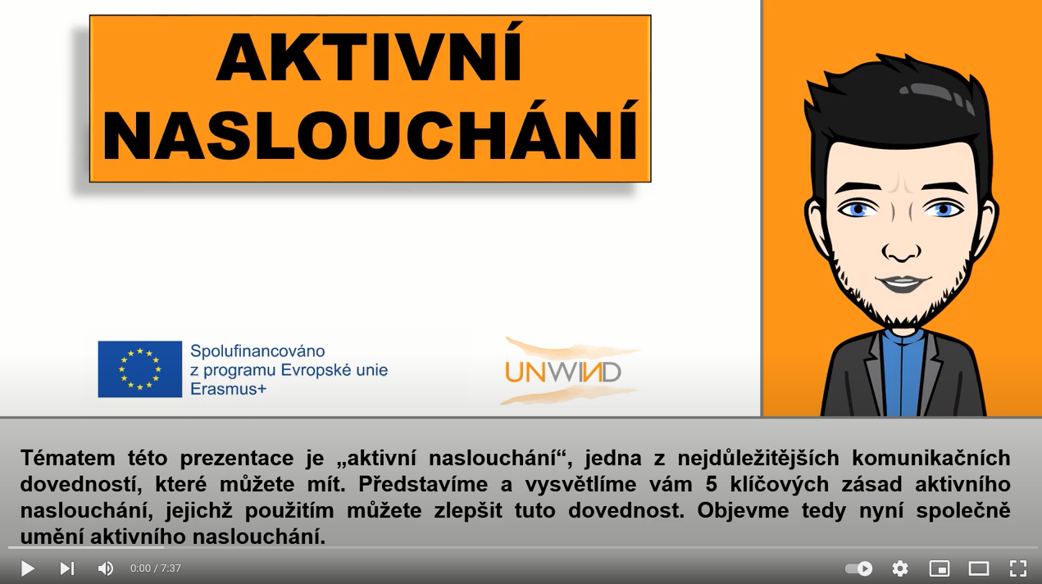
Video: Řízení změn
4. okruh
Efektivní komunikační dovednosti
Adaptace na organizační změny
Aktivní naslouchání

Slide 12
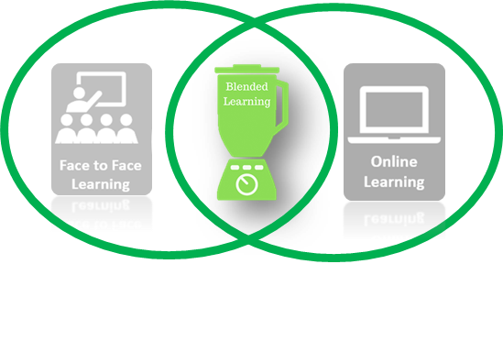
Dekujeme za pozornost!

